Slide 1
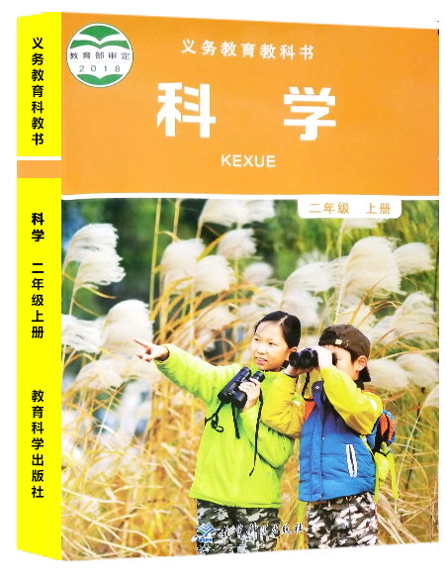
二年级 上册
序： 科学家这样做
教学课件

Slide 2
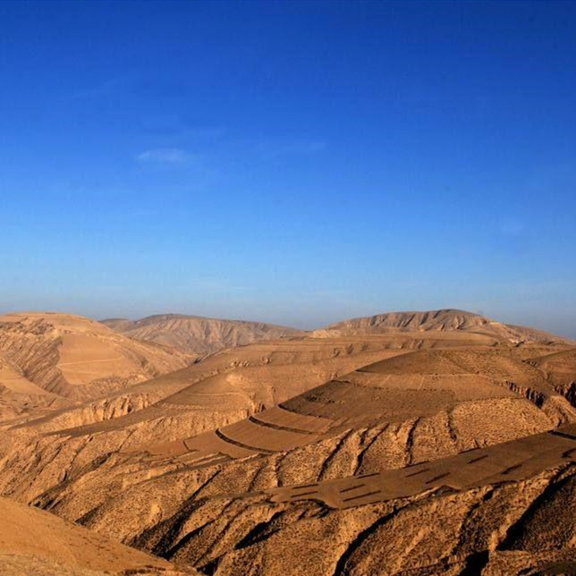
课堂讨论：
刘东生是怎样从
黄土中找到了
认识过去气候变化
的钥匙的？

Slide 3
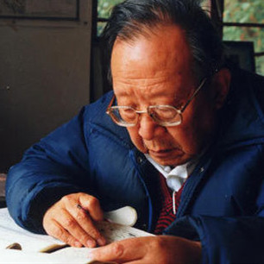
拓展：认识物体
植物学家吴征镒
的故事
请观看视频

Slide 4
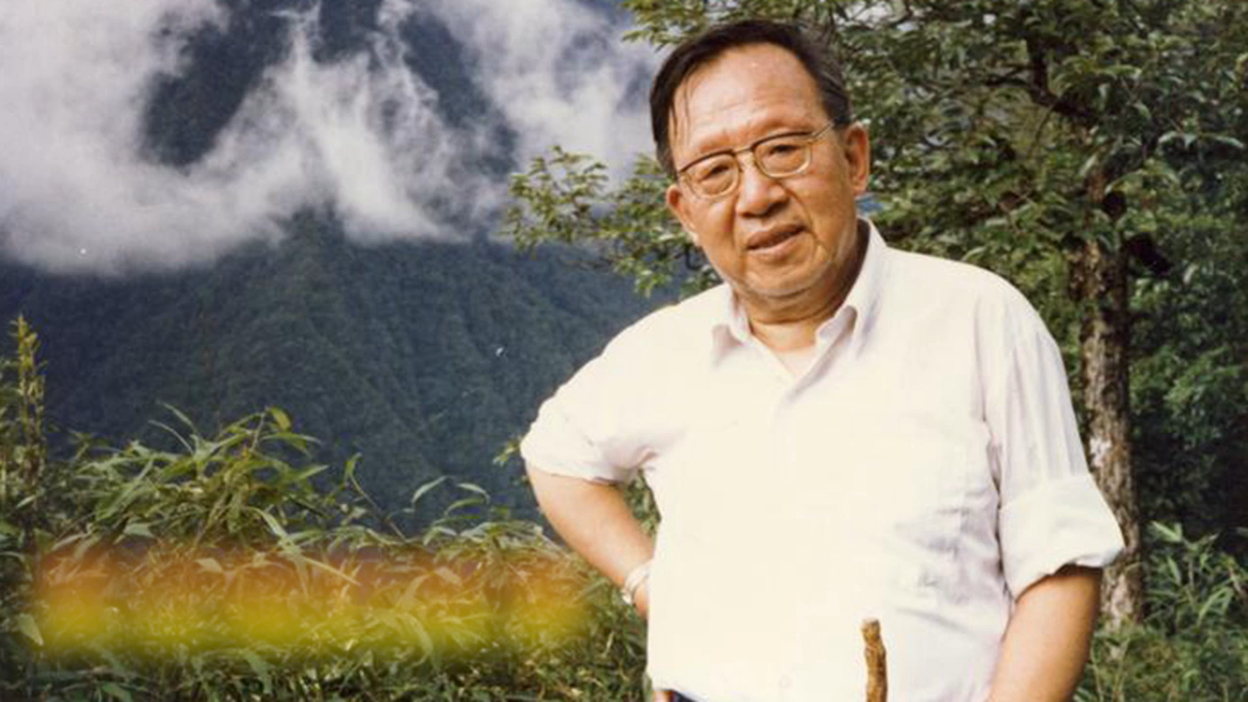

Slide 5
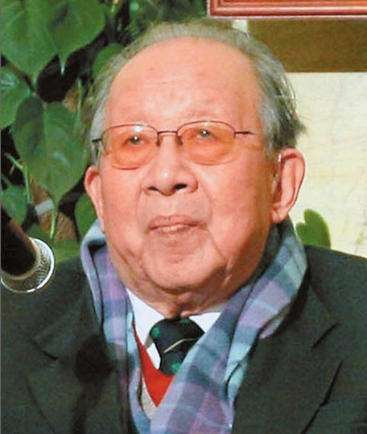
课堂讨论：
同学们从两位老科学家
身上学到了什么呢？

Slide 6
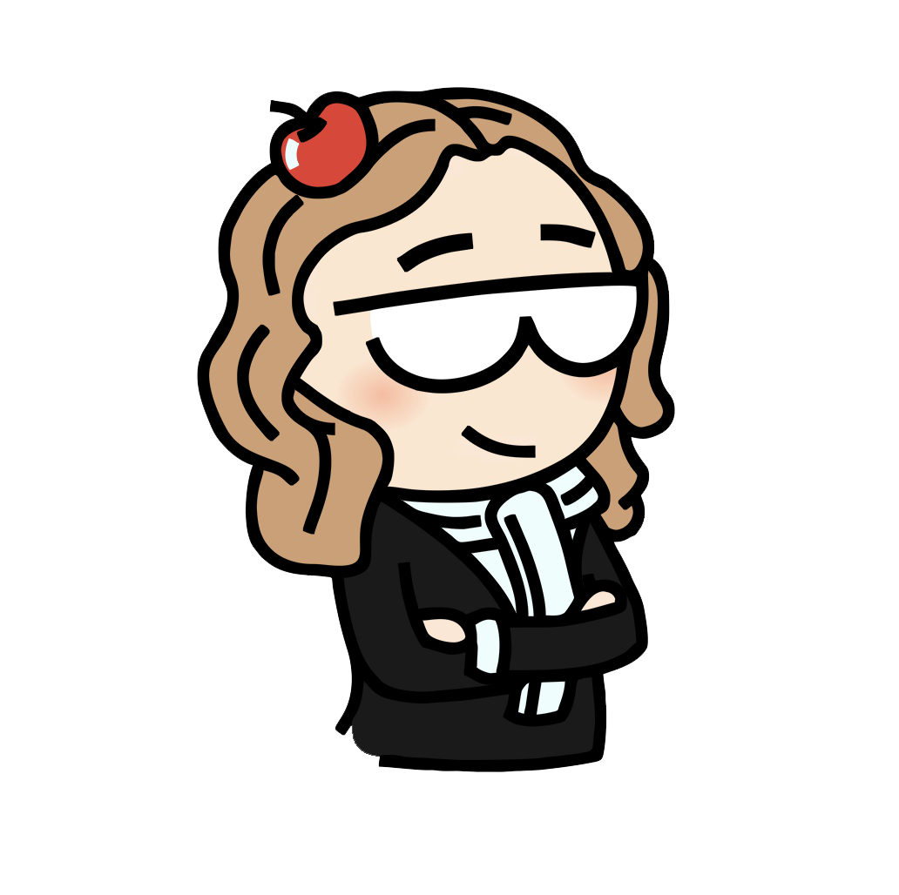
比科学知识更重要的是
科 学 精 神

